Slide 1
Učebnice a pracovní sešity hudební nauky pro ZUŠ
Zdenka Pavková
Aneta Pavlasová
Učitelství pro 1.stupeň, 3.ročník

Slide 2
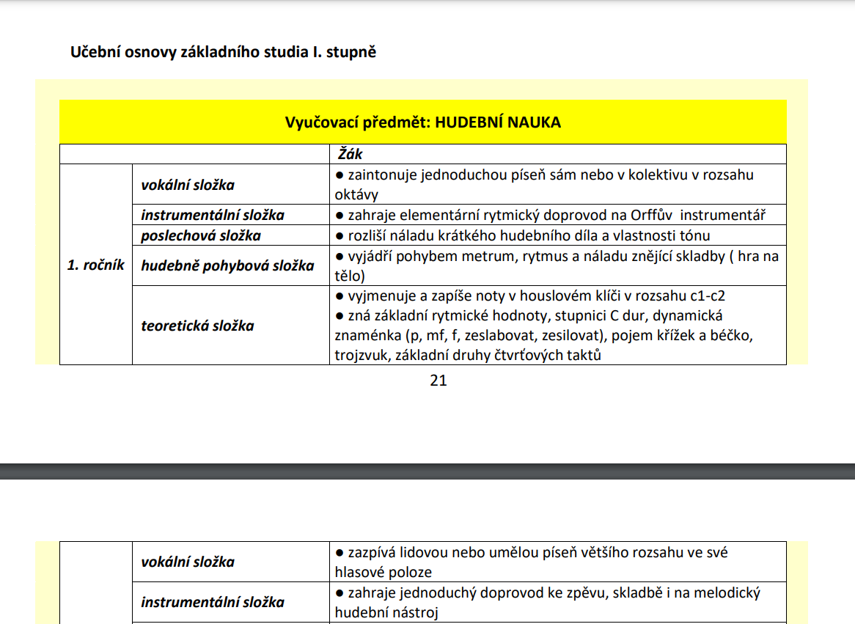
UČEBNÍ OSNOVY ZÁKLADNÍHO STUDIA 1. STUPNĚ
https://www.zus-zlin.cz/kopie-studijn%C3%AD-zam%C4%9B%C5%99en%C3%AD

Slide 3
OBSAH UČIVA HUDEBNÍ NAUKY 1. stupně studia

Slide 4
1. ROČNÍK
Zvuk
Délky not
Hudební abeceda
Seznámení s notovou osnovou
Pomlky
Houslový klíč
Basový klíč
Stupnice a tonina
Stupnice do 3 křížků a 3 béček
Druhy taktů
Posuvky

Slide 5
2. ROČNÍK
Základní intervaly
Uspořádání stupnic v kvint-kvart kruhu
Mollové stupnice (harmonické a melodické)
Transpozice
Akordy
Obraty
Složitější takty (3/8, 6/8 a 4/8)

Slide 6
3. ROČNÍK
Paralelní stupnice
Odvozené intervaly
Harmonie
Obraty kvintakordu v durových a mollových toninách
Septakord
Přehled hudebních nástrojů
Instrumentální hudba
Vokální hudba
Píseň, Cantata, Opereta (druhy vokálních a vokálně instrumentálních skladeb)
Hudební formy (Motiv a téma)

Slide 7
4. ROČNÍK
Zmenšený a zvětšený kvintakord
Rozlišení septakordů
Enharmonická záměna
Vyjadřovací prostředky hudby
Programní a absolutní hudba
Rondo
Variace

Slide 8
Autor: Martin Vozar
Nakladatelství: Talacko
Vydáno: 2005

Slide 9
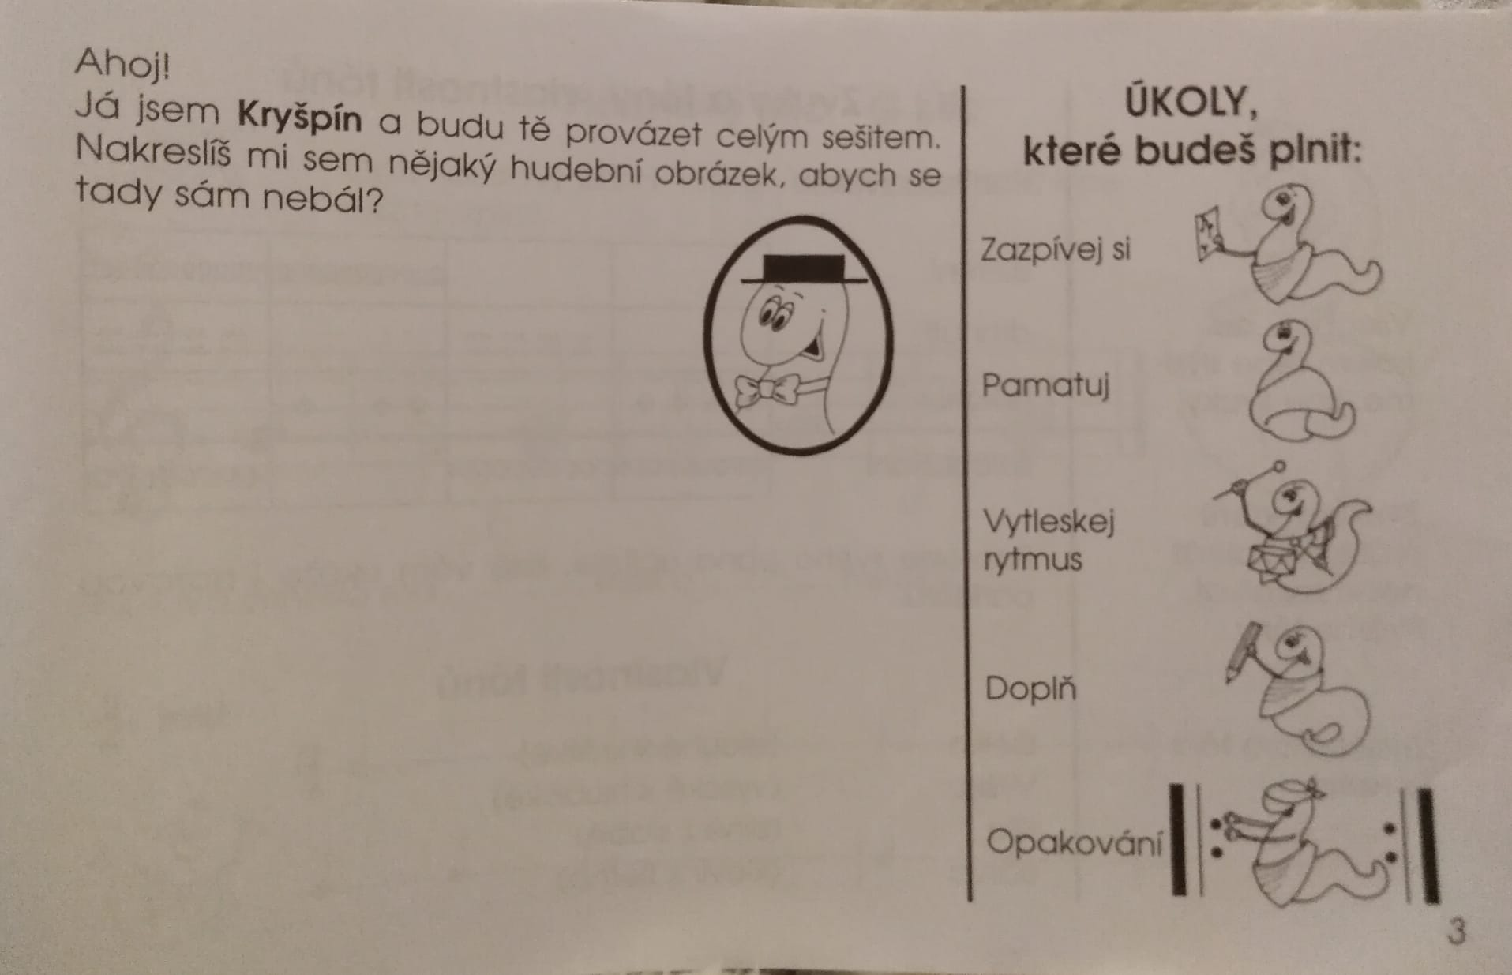
Ukázka: 1. ROČNÍK

Slide 10
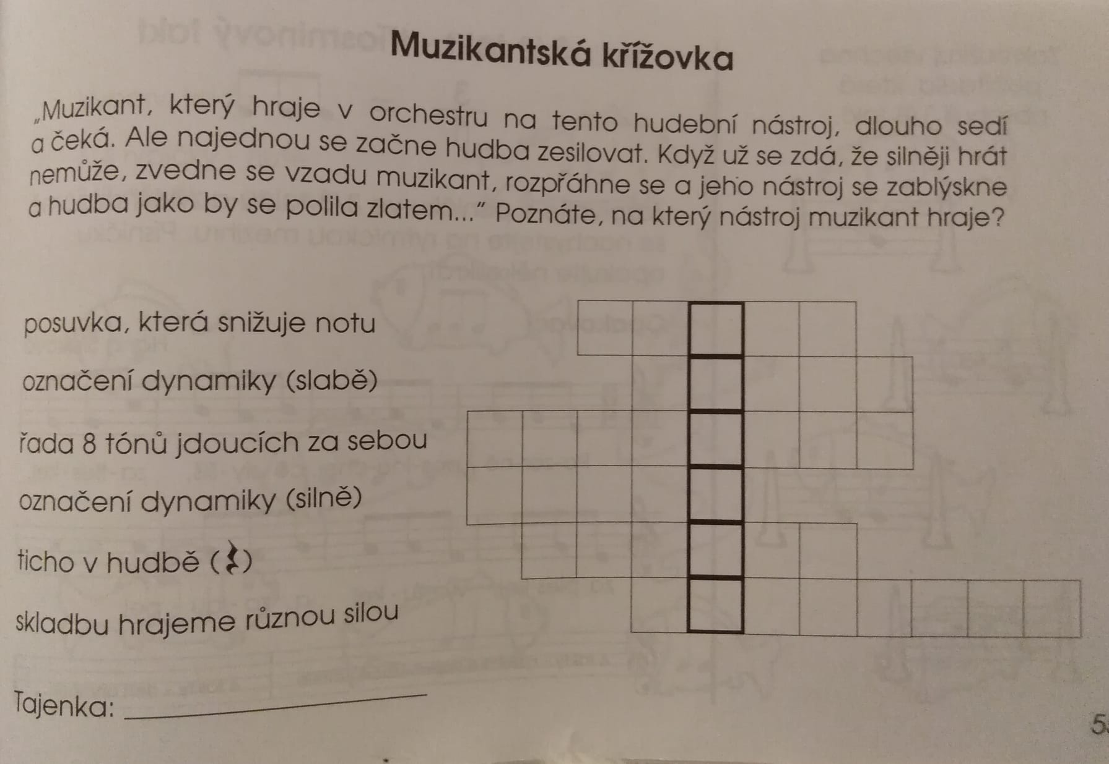
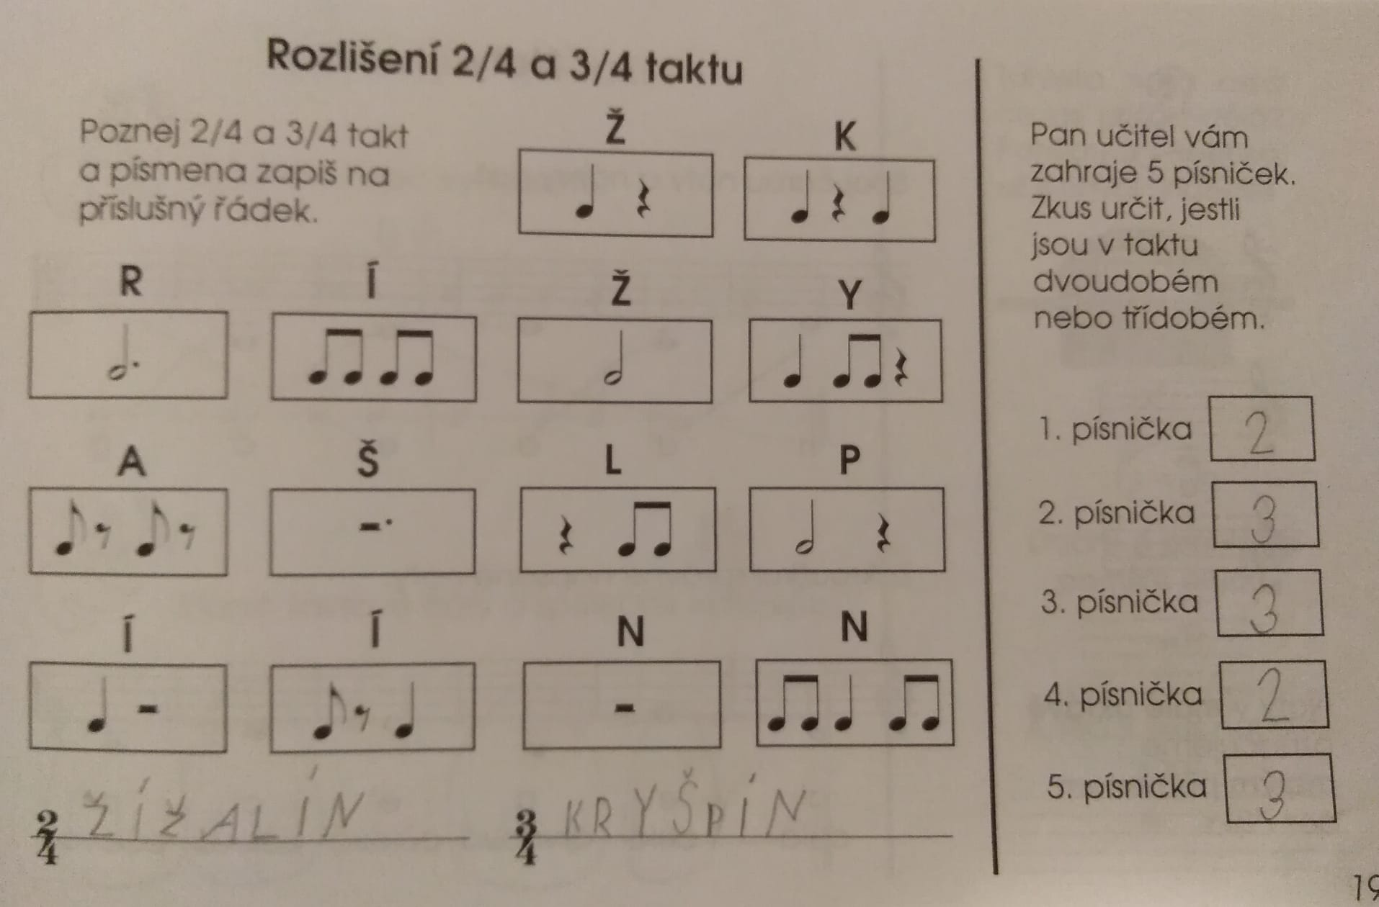

Slide 11
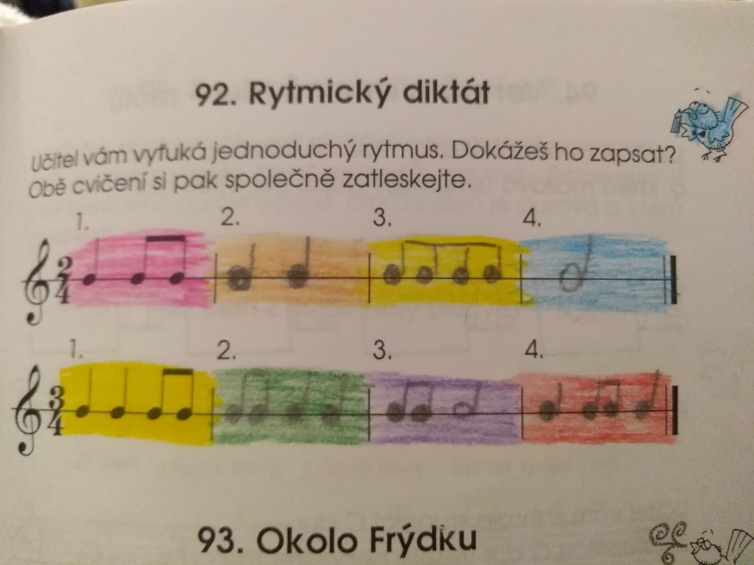
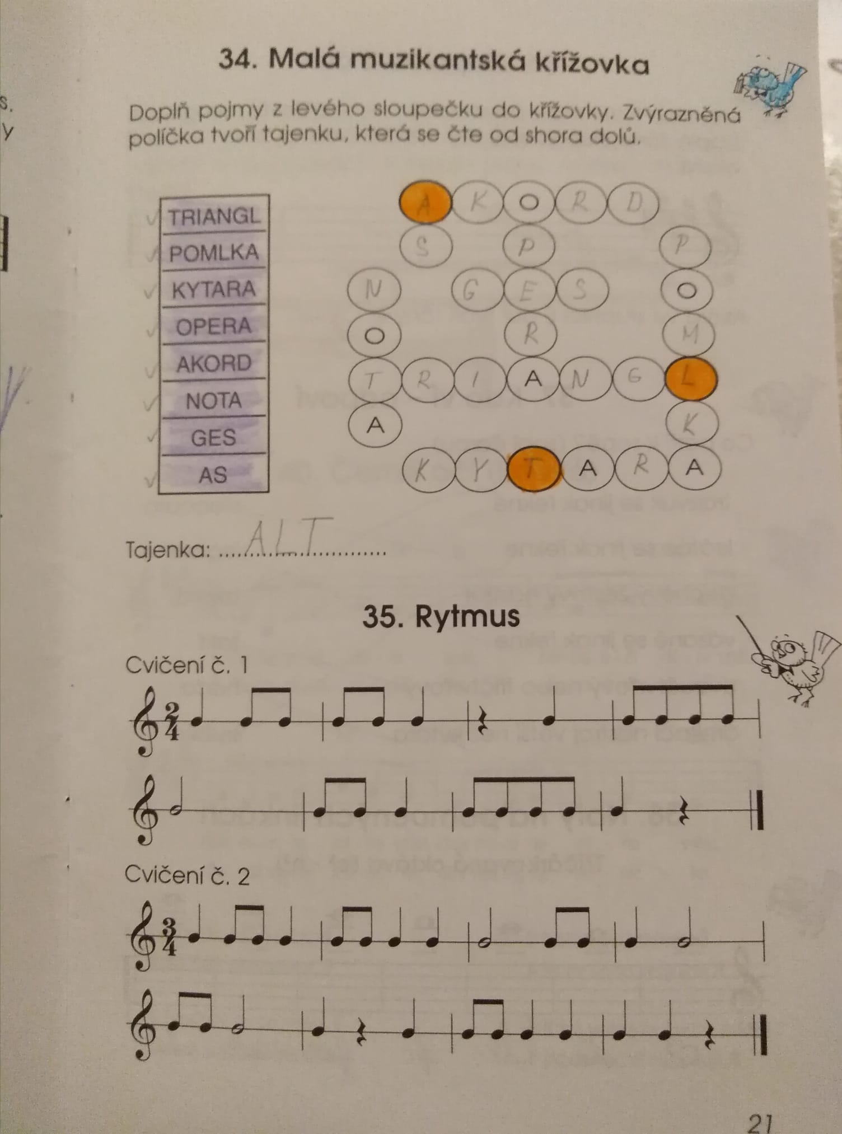
ukázka: 2. ROČNÍK

Slide 12
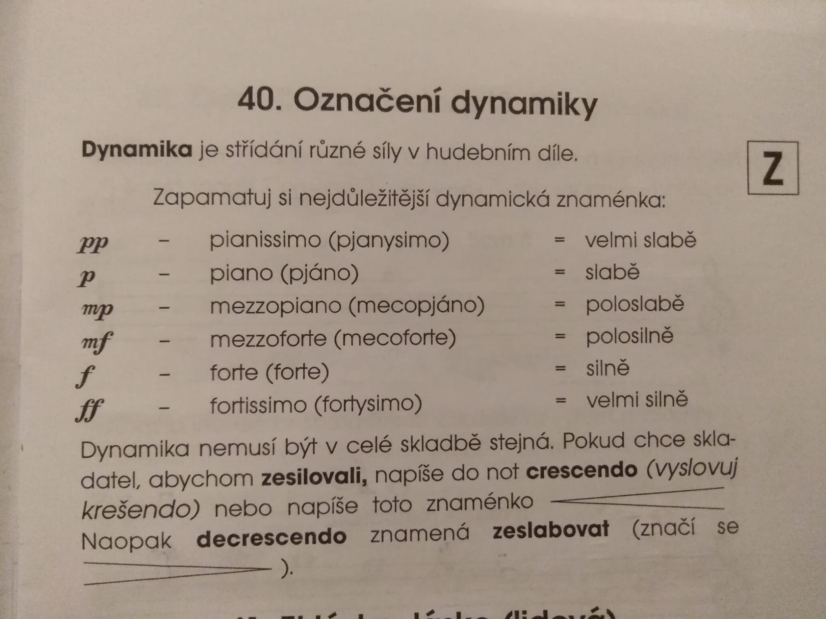
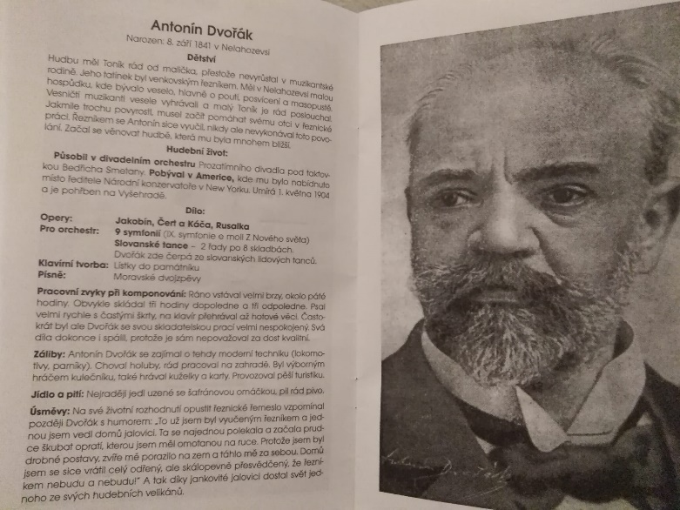
ukázka: 3. ROČNÍK

Slide 13
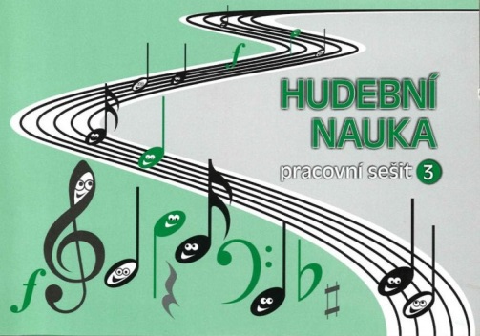
Autor: Martin Vozar
Nakladatelství: Talacko
Vydáno: 2011/2012

Slide 14
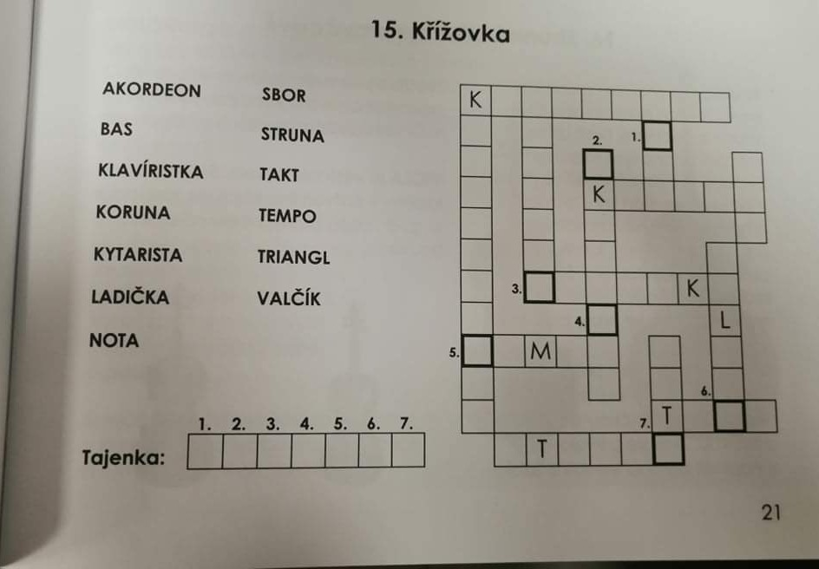

Slide 15
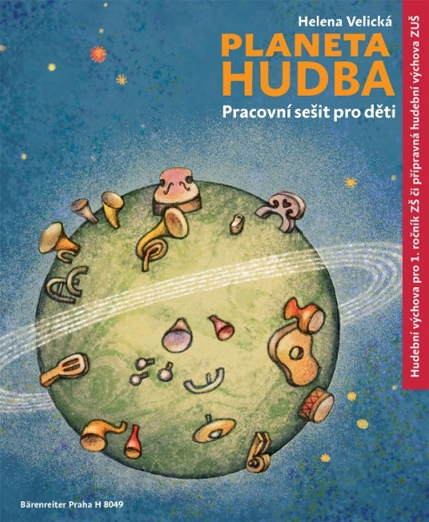
Autor: Helena Velická
Nakladatelství: Bärenreiter Praha s.r.o.
Vydáno: 2020

Slide 16
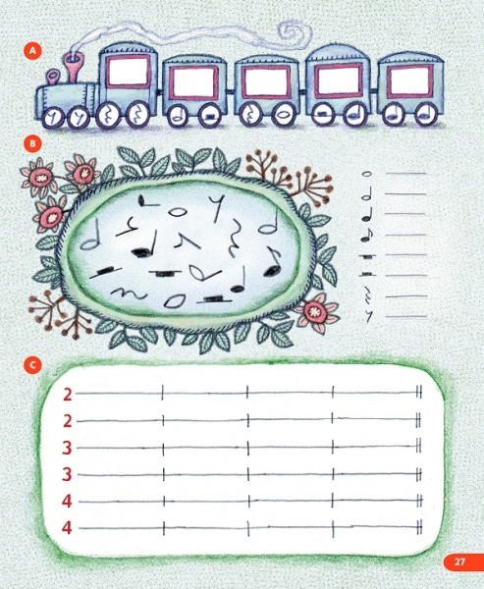
ukázka

Slide 17
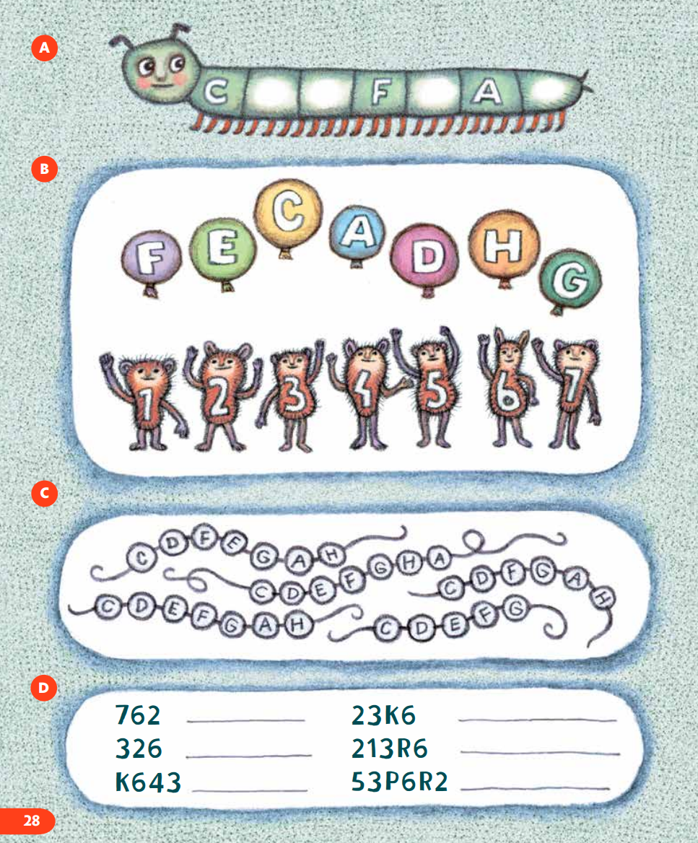

Slide 18
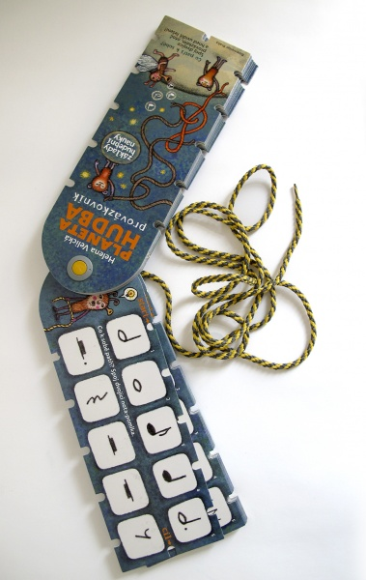
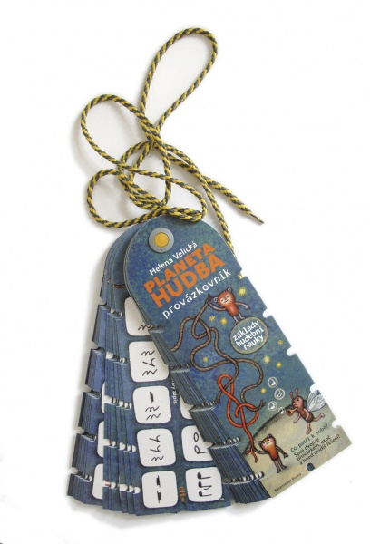
zajímavost

Slide 19
Autor: MgA. Eva Šašinková
Nakladatelství: CZECH MUSIC EDITION
Vydáno: 2020-2021

Slide 20
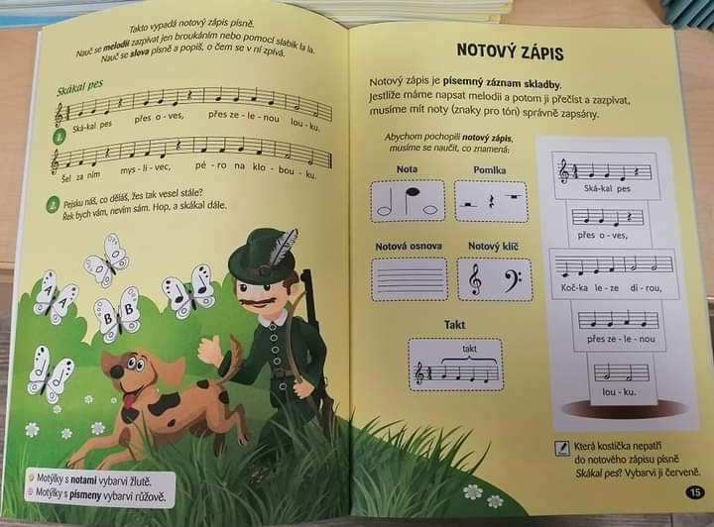

Slide 23
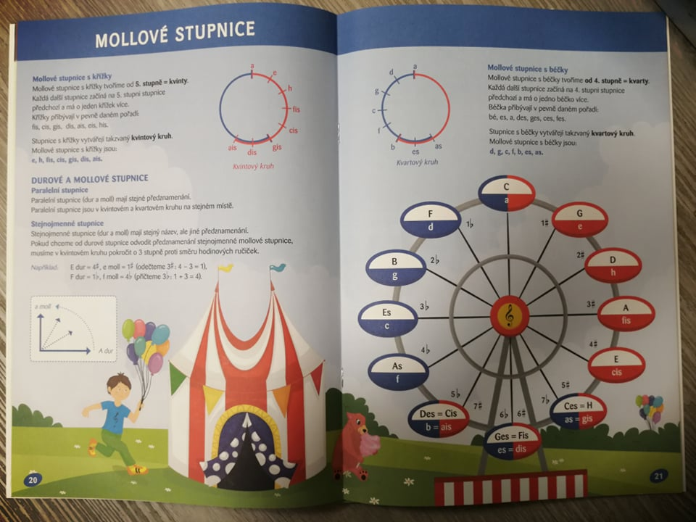
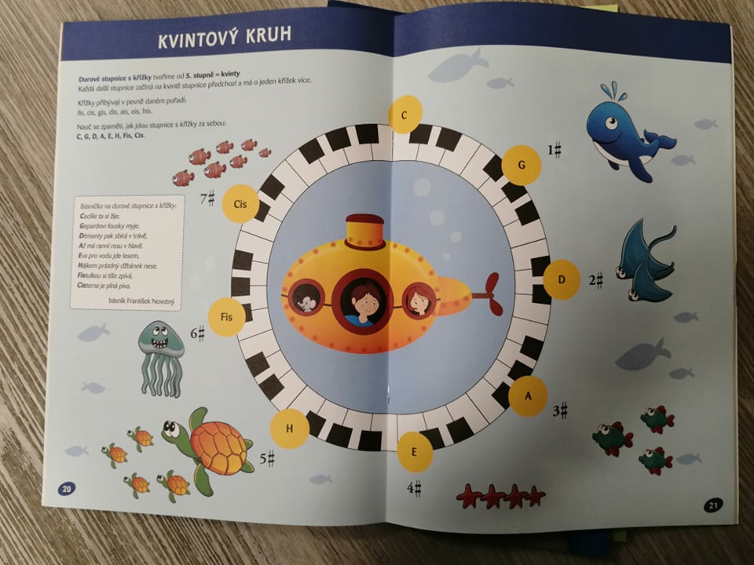

Slide 25
Autor: Dagmar Lisá
Nakladatelství: Bärenreiter Praha s.r.o.
Vydáno: 2003

Slide 26
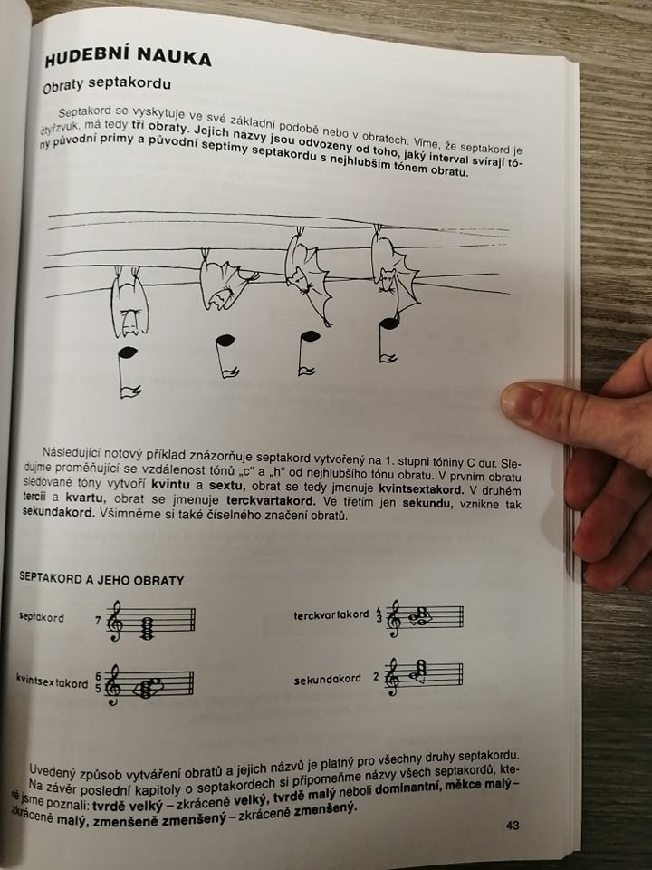
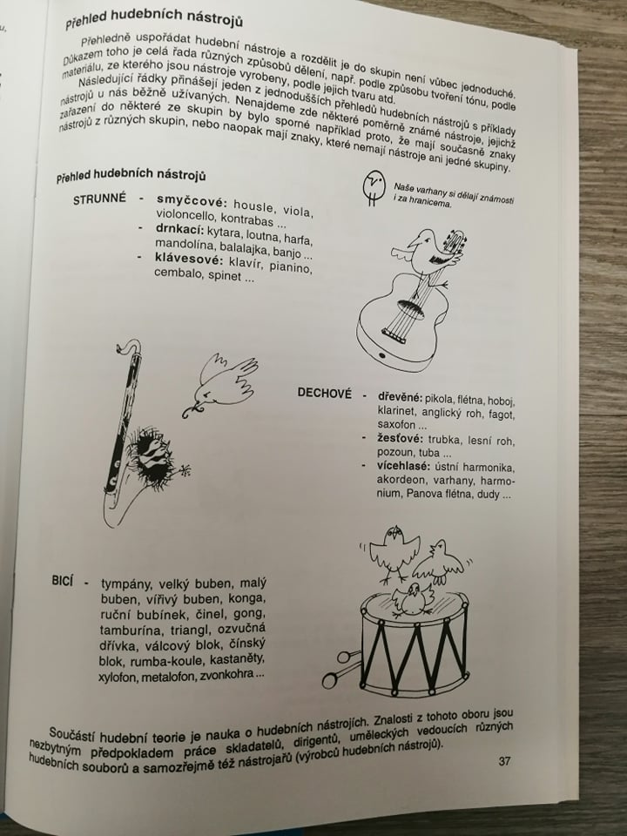

Slide 28
Autor: Věra Grigová
Nakladatelství: Martin Vozar
Vydáno: 2017

Slide 29
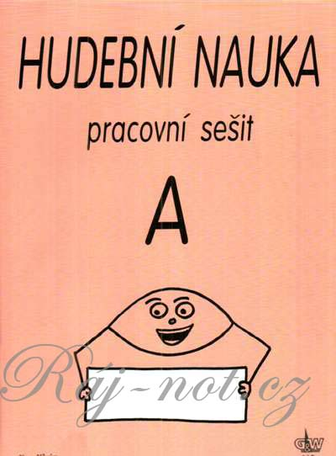
Autor: Eva Klein
Nakladatelství: G+W Cheb
Vydáno: 2013-2019

Slide 30
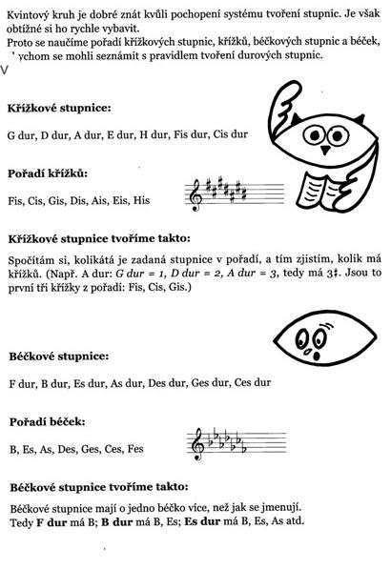

Slide 31
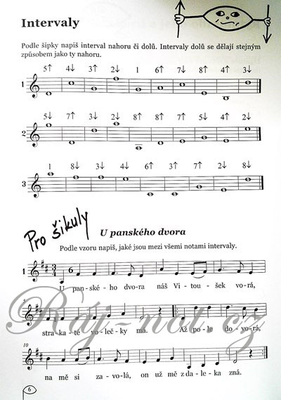

Slide 32
Autor: Luděk Zenkl
Nakladatelství: Bärenreiter Praha s.r.o.
Vydáno: 2014-2017

Slide 33
ZDROJE
Dokumenty pro rodiče | Zuszlin. ZUŠ ZLÍN [online]. Dostupné z: https://www.zus-zlin.cz/kopie-studijn%C3%AD-zam%C4%9B%C5%99en%C3%AD
Učebnice a sešity do hudební nauky - Ráj-not.cz. Prodej tištěných zpěvníků a noty - Ráj-not.cz [online]. Copyright © Ráj not 2022 [cit. 03.04.2022]. Dostupné z: https://www.raj-not.cz/hudebni-nauka-ucebnice-hudebni-nauky/
Knihkupectví Palác knih Luxor, Praha 1, Václavské náměstí

Slide 34
DĚKUJEME ZA POZORNOST!

